Slide 2
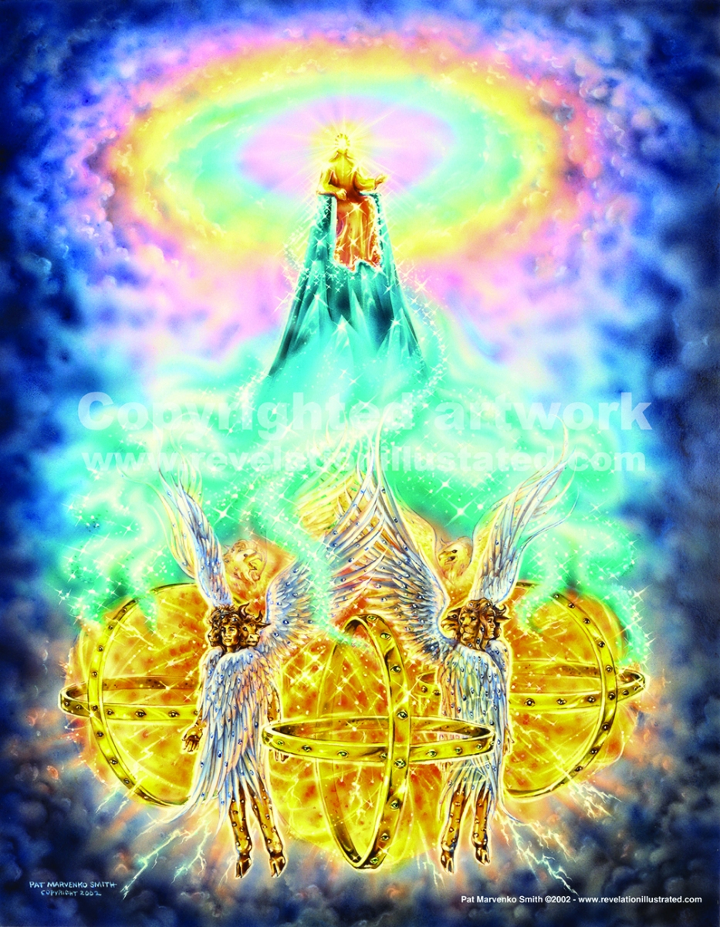
Pro nejbystřejší intelekt, pro nejvzdělanější mysl, Bůh, svatá Bytost, zůstane vždy zahalen tajemstvím. “Dokážeš vystihnout Boha či obsáhnout dokonalost Všemocného, jež nebesa převy-šuje? Co chceš dělat? Hlubší je než podsvětí. Co o tom víš?” Jób 11,7.8.
Apoštol Pavel prohlašuje: “Jak nesmírná je hloubka Božího bohatství, jeho moudrosti i vědomí! Jak nevyzpytatelné jsou jeho soudy a nevystopotelné jeho cesty!” (list Římanům 11,33).
Čím více rozumíme způsobům, jakými s námi Bůh pracuje, a mo-tivům, které ho vedou k tomu, aby jednal tím či oním způsobem, tím více dokážeme rozpoznat bezmeznou lásku a milosrdenství spojené s nekonečnou mocí. Můžeme pochopit jeho účel natolik, nakolik je pro nás dobré vědět; A kromě toho musíme i nadále důvěřovat v tuto všemohoucí ruku a v srdce plné lásky.
Skrze Boží vlastnosti porozumíme něčemu více o tom, jaký je Bůh a jak s námi jedná.

Slide 3
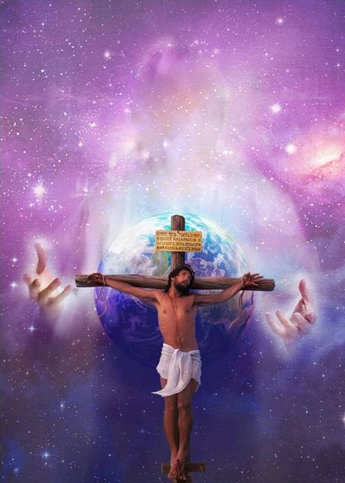
Bůh, kromě toho, že má schopnost milovat (a ve skutečnosti miloval lidstvo věčnou láskou), má tu vlastnost, že je láskou samotnou.
Neboť Bůh tak miloval svět, že dal svého jediného Syna, aby žádný, kdo v něho věří,, nazahynul, ale měl život věčný. Jan 3,16
Kdo nemiluje, nepoznal Boha, protože Bůh je láska. 1. list Janův 4,8
Před dávnými časy se mi zjevil Pán a řekl: „Věčnou láskou jsem tě miloval. Proto vás věrně následuji.“ (Jeremjáš 31,3)
Tobě, má síla, budu zpívat žalmy, neboť ty, Bože, jsi můj ochránce. Ty jsi Bůh, který mě miluje! (Žalm 59,17)

Slide 4
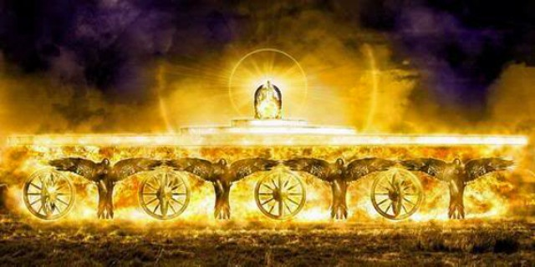
Vyvyš Hospodina, svého Boha a skloň se před jeho svatou horou, neboť Hospodin, náš Bůh, je svatý. Žalm 99,9
Tu řekl Jozue lidu: "Nebudete moci sloužit Hospodinu, neboť on je Bůh svatý. Je to Bůh žárlivý, nepromine vám vaše nevěrnosti a hříchy.“ Jozue 24,19.
V Bohu není žádná morální ani jiná zkaženost. Od Něho pochází veškeré odloučení od nečistoty a hříchu. Proto Bůh nemá rád korupci. Přebývá ve svatosti.
Volali jeden k druhému: „Svatý, svatý, svatý je Hospodin zástupů, celá země je plná Jeho slávy.“ Izajáš 6,3

Slide 5
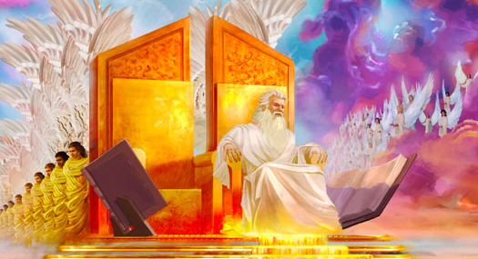
“On je Skála, jeho dílo je dokonalé, na všech jeho cestách je právo. Bůh je věrný a bez podlosti, je spravedlivý a přímý.” 5. Mojžíšova 32,4
Bůh ví, jak dát každému, co mu náleží. Nepřehlíží zlo a odměňuje toho, kdo vykonal dobro. Bůh ve svém jednání neprojevuje žádnou zaujatost; nezachází špatně s ostatními. Dokonale provádí pomstu proti utlačovatelům. Bůh je spravedlivý v plnění odměn a trestů. Spravedlnost a spravedlnost, které jdou vždy ruku v ruce, jsou zákla-dem Boha.
Bůh je spravedlivý soudce a Bůh se každý den hněvá na bezbožné. Žalm 7,11
Proto Hospodin bděl nad tím zlem a uvedl je na nás, neboť Hospodin, náš Bůh, je spravedlivý ve všech svých činech, které koná, ale my jsme ho neposlouchali. Daniel 9,14

Slide 6
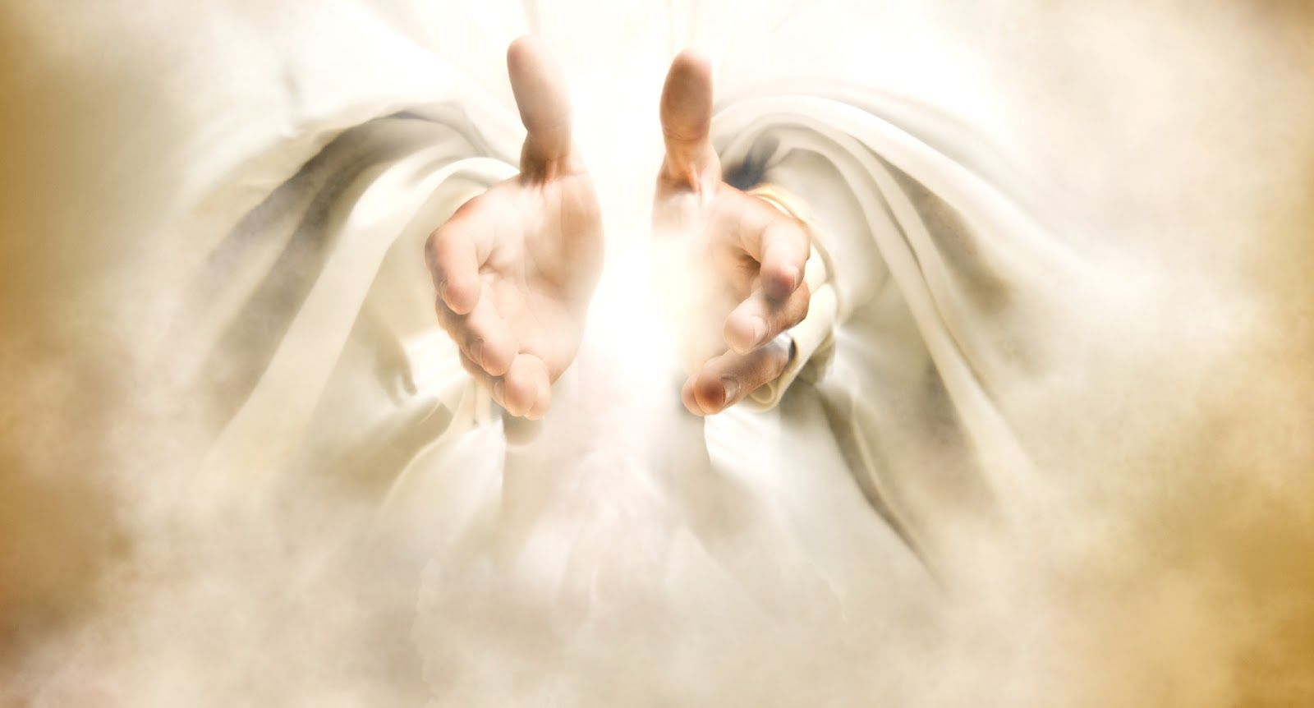
Věz tedy, že Hospodin, tvůj Bůh, je Bůh, věrný Bůh, který dodržuje smlouvu a milosrdenství vůči těm, kdo ho milují a dodržují jeho přikázání, až po tisíc generací. 5. Mojžíšova 7,9
Protože Bůh je věrný, všechna Jeho slova a všechny Jeho skutky jsou věrné. Je stálý ve svých náklonnostech, v plnění svých závazků a nezklame důvěru, která v něj byla vložena. Protože Bůh je věrný, důvěryhodný, neporuší své smlouvy a bude ctít své sliby.
…zůstává věrný, protože nemůže zapřít sám sebe. (2. list Timoteovi 2,13)
Věrný je Bůh, skrze něhož jste byli povoláni ke společenství s jeho Synem Ježíšem Kristem, naším Pánem. 1. list Korintským 1,9

Slide 7
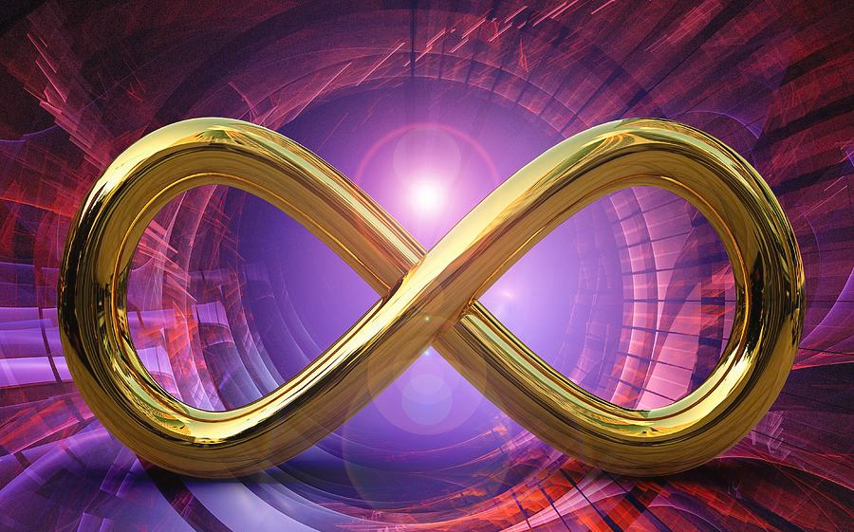
Nevíte? Neslyšeli jste? Pán je věčný Bůh, stvořitel končin země. Není unavený ani unavený a jeho inteligence je nevyzpytatelná. Izajáš 40,28
Bůh nemá začátek ani konec. Existoval navždy a bude existovat po celou věčnost. Bůh není omezen časem. Bůh nebyl nikým stvořen: ON JE. Když se Mojžíš zeptal Boha na Jeho jméno, Bůh odpověděl: "JSEM, KTERÝ JSEM." To je věčné jméno Boží a jméno, pod kterým je a bude znám všem generacím. Jméno, které ohlašuje jeho věčnost.
Věčný Bůh je tvým útočištěm. On tě navždy drží v náručí. 5. Mojžíšova 33,27a
Nese hory zrodily hory, než vznikl svět a země, od věků na věky jsi ty, Bože. Žalm 90,2

Slide 8
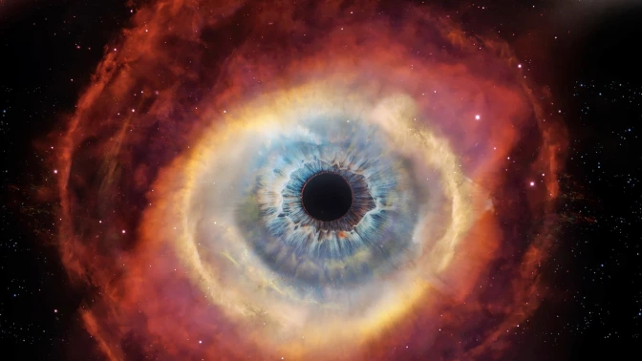
Poznal jsi mé sezení a mé vstávání; Pochopil jsi mé myšlenky z dálky. Hledal jsi mé chození a můj odpočinek a všechny mé cesty jsou ti známy. Neboť slovo ještě není v mém jazyce, a hle, Jehovo, ty to všechno víš. Zezadu a vpředu jsi mě obklopil a na mě jsi položil ruku. Takové poznání je pro mne příliš podivuhodné. Vysoká je, nedokážu pochopit. Žalm 139,2-6
Žádná stvořená věc neunikne Božímu zraku. Vše je odhaleno, vystaveno očím toho, komu jsme odpovědní. list Židům 4,13
Bůh ví všechno. On ví všechno a zkoumá všechno, bez ohledu na to, zda je to minulost, přítomnost nebo budoucnost. Zná naše nejhlubší myšlenky a ví, co se s námi stane. Ví všechno o každé stvořené bytosti.
Neboť jestliže nás naše srdce kárá, Bůh je větší než naše srdce a ví o všech věcech. 1. list Janův 3,20

Slide 9
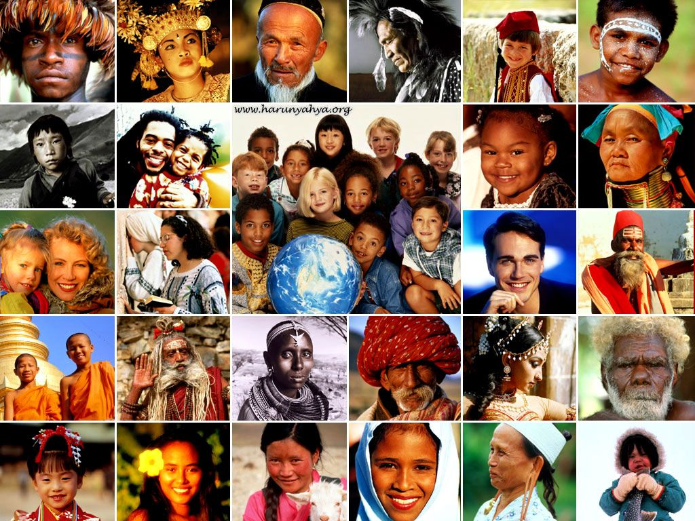
Bůh nikomu nestraní, nemá žádné oblíbence, kterým by prospíval více než ostatním. Každá lidská bytost je stejnou měrou předmětem Boží lásky. Vykoupil nás obětí svého Syna.
Vždyť Hospodin, tvůj Bůh, je Bůh bohů a Pán pánů, Bůh velký, mocný a hrůzostrašný, který nikomu nestraní ani nebere úplatky. 5. Mojžíšova 10,17
A vy, mistři, udělejte totéž s nimi, zanechte hrozeb s vědomím, že jejich Pán a váš je v nebi a že pro něj není úcta k lidem. list Efezským 6,9
Nechť je tedy bázeň Hospodinova s vámi; Podívej se, co děláš, protože s Jehovou, naším Bohem, není žádná nespravedlnost, žádná úcta k lidem, žádné přiznání úplatkářství. 2 Paralipomenon 19,7

Slide 10
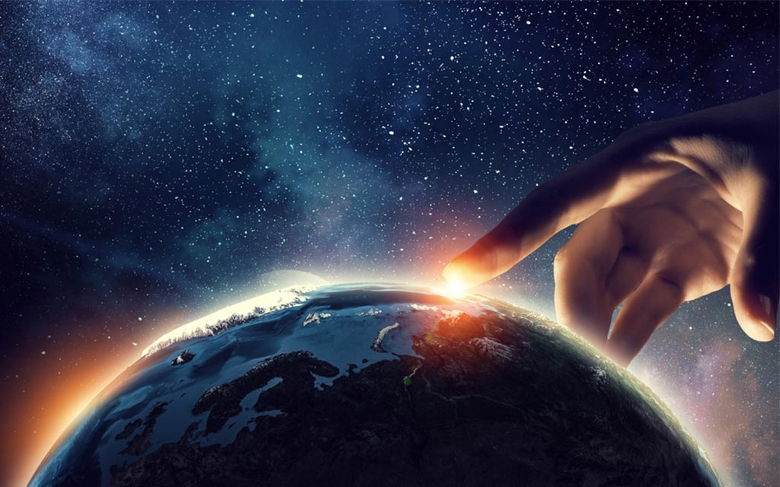
Bůh je přítomen všude a ve všech dobách. Může být přítomen současně s jednou osobou a současně s druhou. Zároveň je přítomna v každé situaci, která se vyskytuje ve všem stvořeném, v daném okamžiku. Bůh je přítomen ve všech časových a prostorových rozmezích.
Kam odejdu před tvým Duchem, kam uprchnu před tvou tváří? Zamířím-li k nebi, jsi tam, a když si ustelu v podsvětí, také tam budeš. I kdybych vzlétl na křídlech jitřní záře, chtěl přebývat při nejzazším moři, tvoje ruka mě tam doprovodí, tvá pravice se mě chopí. Kdybych řekl: Snad mě přikryje tma, i noc kolem mne se stane světlem. Žádná tma pro tebe není temná: noc jako den svítí, temnota je jako světlo. Žalm 139,7-12.
Může se někdo skrýt ve skrýších a já ho které neuvidím? Je výrok Hospodinův. Nenaplňuji snad nebe i zemi? Je výrok Hospodinův. Jeremjáš 23,24
Neboť jeho oči jsou upřeny na cesty člověka a vidí všechny jeho kroky. Jób 34,21

Slide 11
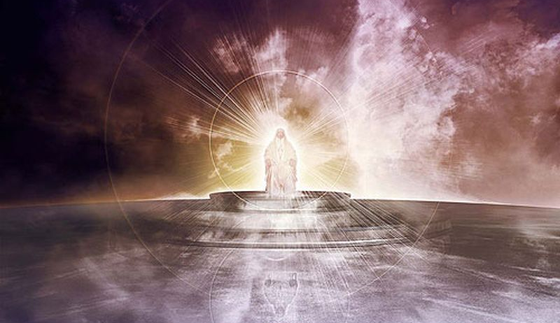
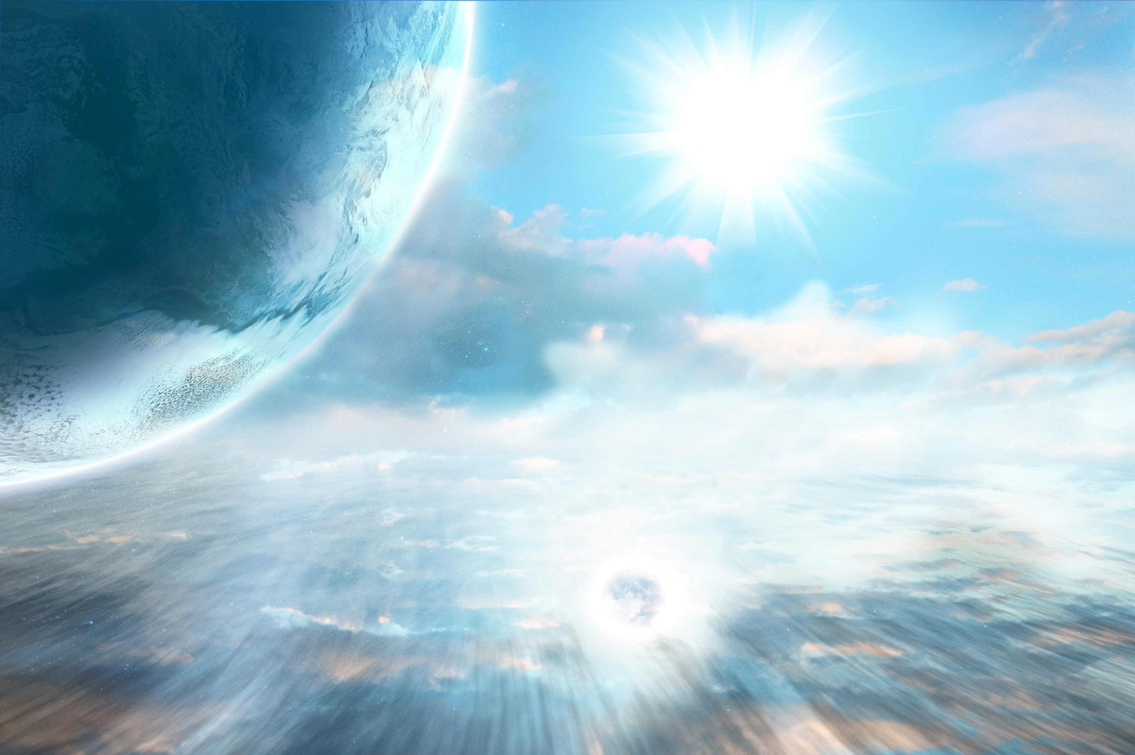
Jen Bůh má život bez konce. Nemá šanci zemřít. Jeho život nemůže skončit, nemůže skončit. Smrt nad Ním nemá žádnou moc, ani nemůže být zničena. To znamená, že pouze Bůh má ve své podstatě věčný život.
Proto Králi věků, nesmrtelnému, neviditelnému, jedinému moudrému Bohu, buď čest a sláva na věky věků. Amen. 1. list Timoteovi 1,17
Jediný, kdo má nesmrtelnost, kdo přebývá v nepřístupném světle; kterého nikdo z lidí neviděl ani vidět nemůže, který je čest a věčná říše. Amen. 1. list Timoteovi 6,16

Slide 12
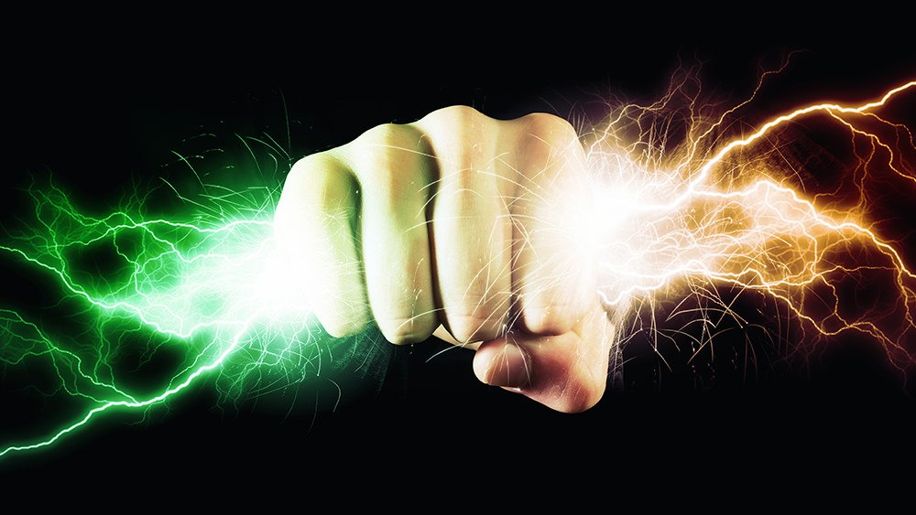
A slyšel jsem zpěv jakoby ohromného zástupu, jako hukot množtví vod a jako dunění hromu: „Haleluja, ujal se vlády Pán Bůh náš všemohoucí.“
(Zjevení 19,6)
Když bylo Abramovi devadesát devět let, zjevil se mu Hospodin a řekl: "Já jsem Všemohoucí Bůh." Žij v mé přítomnosti a buď bezúhonný.
(1. Mojžíšova 17,1)
Bůh může všechno. Není nic, co by Bůh nemohl udělat! Boží moc je neomezená v každém ohledu a nikdy nekončí. Z tohoto důvodu může Bůh dělat, co chce v daném čase a způsobem, jakým chce.
Ten, kdo přebývá v úkrytu Nejvyššího, nachází útočiště ve stínu Všemohoucího.
(Žalm 91,1)

Slide 13
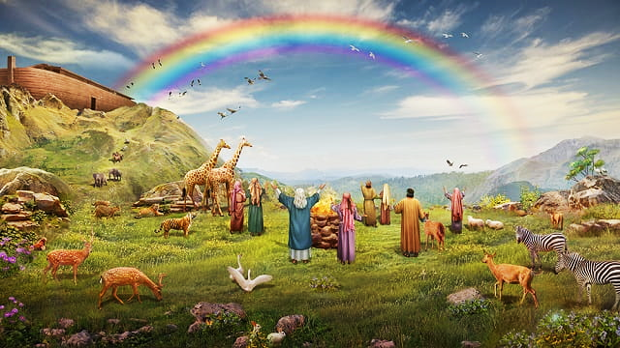
Bůh se nemění a nemůže se měnit. Na rozdíl od lidských bytostí nám Bůh dává jistotu, že jsme stále stejní. Protože Bůh se nemění, nemění svůj způsob myšlení, svou vůli, svou přirozenost, svůj zákon.
Já Hospodin jsem se nezměnil. Malachiáš 3,6a
Záměry Hospodinovy platí věčně, úmysly jeho srdce po všechna pokolení. Žalm 33,11
Každý dobrý dar a každé dokonalé obdarování je shůry, sestupuje od Otce nebeských světel. U něho není proměny ani střídání světel a stínu. Jakub 1,17
Bůh není člověk, aby lhal, ani lidský syn, aby litoval. Zdali řekne a neučiní, promluví a nedodrží? 4. Mojžíšova 23,19

Slide 14
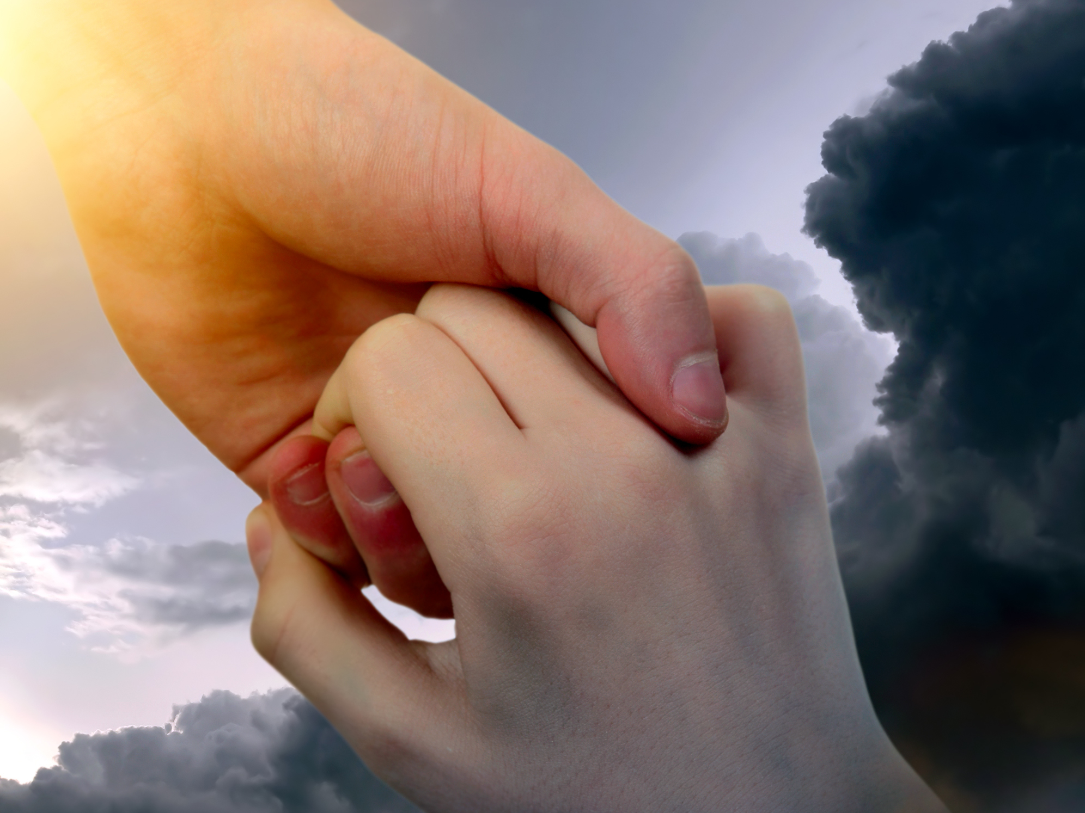
Neboť hory se pohnou a hory se budou třást, ale milosrdenství mé se od vás nevzdálí, ani smlouva pokoje mého nebude porušena, praví Hospodin, který se nad vámi slituje. Izajáš 54,10
Ale Bůh, který je bohatý milosrdenstvím, nás pro svou velkou lásku, kterou nás miloval, i když jsme byli mrtví v hříších, oživil spolu s Kristem (milostí jste spaseni). list Efezským 2,4.5
Bůh cítí soucit, laskavost a soucit s lidstvem. Bůh nás netrestá za to, že jsme hříšníci, ale ukazuje nám svou milost a odpuštění.
Beru si k srdci a s důvěrou očekávám Hospodinovo milosrdenství jež nepomíjí, jeho slitování, jež nekončí. Pláč 3,21.22
hospodin tvůj Bůh je milostivý a milosrdný, a neodvrátí od tebe svou tvář, pokud se k němu obrátíš. 2. Paralipomenon 30,9b
Neboť ty jsi, Panovníku, dobrý a nabízíš odpuštění; ke všem, kdo tě volají, jsi nejvýš milosrdný. Žalm 86,5

Slide 15
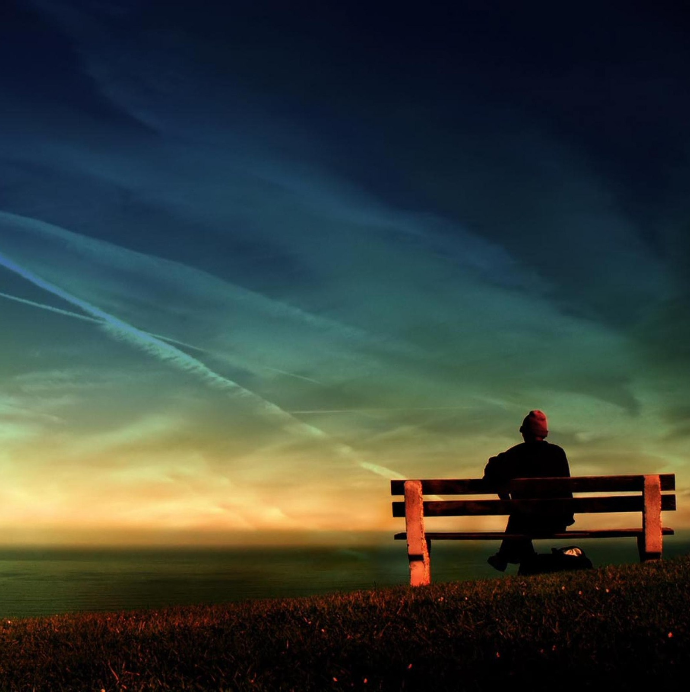
Veliký je Hospodin, nejvyšší chvály hodný, jeho velikost nelze vyzpytovat. Žalm 145,3
To je působivá vlastnost Boha. Není to někdo, koho můžeme znát, definovat, popsat, natož plně pochopit.
Jak nesmírná je hloubka Božího bohatství, jeho moudrosti i vědění! Jak nevyzpytatelné jsou jeho soudy a nevystopovatelné jeho cesty! list Římanům 11,33
… který dělá věci veliké a nevyzpytatelné, nezčíslné divy ... Jób 5,9

Slide 16
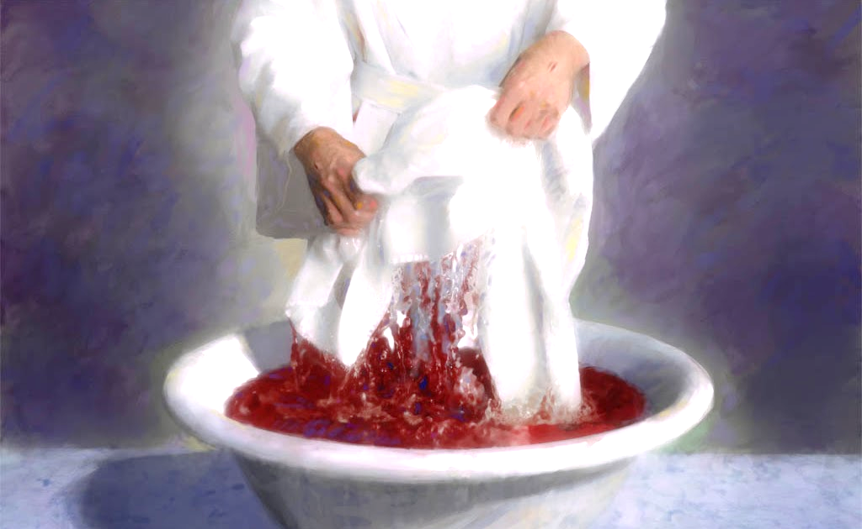
Ze své vlastní vůle a v dokonalém souladu se svou svatostí a spravedlností se Bůh rozhodl vymazat hřích svých milovaných vyvolených. Proto jsme před Ním prohlášeni za svaté a bezúhonné skrze drahocennou krev Ježíše.
Poďte, projednejme to spolu, praví Hospodin. I kdyby vaše hříchy byly jako šarlat, zbělají jako sníh, i kdyby byly rudé jako purpur, budou bílé jako vlna. Izajáš 1,18
Jaký Bůh jako vy, který odpouští zlo a zapomíná na hřích zbytku svého dědictví? Nezadržoval svůj hněv navždy, protože se těší z milosrdenství. Znovu se nad námi smiluje; Pohřbí naše nepravosti a uvrhne všechny naše hříchy do hlubin mořských. Michaeáš 7,18.19
… neboť ty jsi, Panovníku, dobrý a nabízíš odpuštění; ke všem, kdo tě volají, jsi nejvýš milosrdný. Žalm 86,5
Hospodine, Bože náš, ty jsi jim odpovídal, byl jsi jim Bohem, jenž promíjí, i když jsi jejich skutky stíhal pomstou. Žalm 99,8

Slide 17
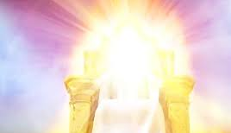
Ve snaze porozumět Bohu musíme vycházet z předpokladu, že neexistuje nic a nikdo, s kým bychom se mohli srovnávat. Bůh je nade vším, je svrchovaný nade vším a je soudcem všeho.
„Ke komu mě chcete připodobnit, aby mi byl roven?“ praví Svatý. „K výšině zvedněte zraky a hleďte: Kdo stvořil toto všechno?“ Ten, který v plném počtu vyvádí zástupy hvězd a všechny volá jménem; má obrovskou sílu a úžesnou moc, nechybí mu ani jedna. Izajáš 40,25.26
Vždyť kdo v oblacích se může Hospodinu rovnat? Kdo z Božích synů se podobá Hospodinu? Strašný je Bůh v kruhu svatých, nesmírný, budící bázeň ve všech kolem sebe. Hospodine, Bože zástupů, kdo je jako ty? Jsi nepřemožitelný, Hospodine, a tvá věrnost tě provází všudy. Žalm 89,7-9
Pamate si na to, co bylo na počátku odvěků! Já jsem Bůh a jiného už není, jsem Bůh a nic není jako já. Izajáš 46,9

Slide 18
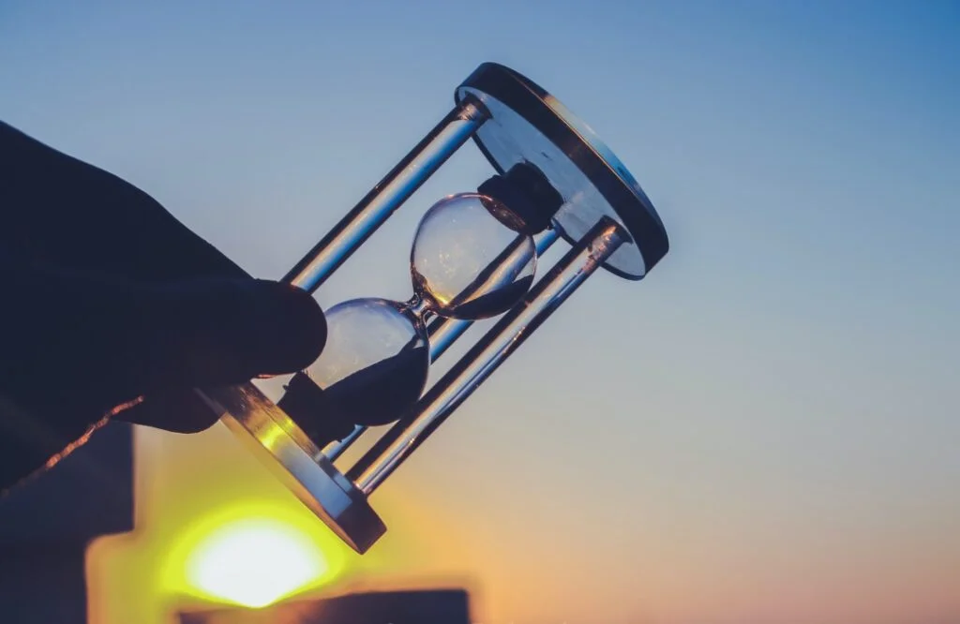
Či snad pohrdáš bohatstvím jeho dobroty, shovívavosti a velkomyslnosti, a neuvědomuješ si, že dobrotivost Boží tě chce přivést k pokání? list Římanům 2,4
Hospodin vyčkává, chce se nad vámi smilovat,vyvýší se, slituje se nad vámi. Vždyť Hospodin je Bohem práva, blaze těm, kdo ho očekávají. Izajáš 30,18
Bůh se rychle nerozhněvá. Místo toho trpělivě čeká a dává lidem šanci odvrátit se od svých zlých cest. Má s tebou trpělivost, pokud jde o tvé posvěcení a tvůj vztah k němu a k druhým.
Pán neotálí splnit svá zaslíbení, jak si to někteří vykládaají, nýbrž má s námi trpělivost, protože si nepřeje, aby někdo zahynul, ale chce, aby všichni dospěli k pokání. 2. list Petrův 3,9
Když Hospodin kolem něho přecházel, zavolal: „Hospodin, Hospodin! Bůh plný slitování a milostivý, shovívavý, nejvýš milosrdný a věrný.“ 2. Mojžíšova 34,6

Slide 19
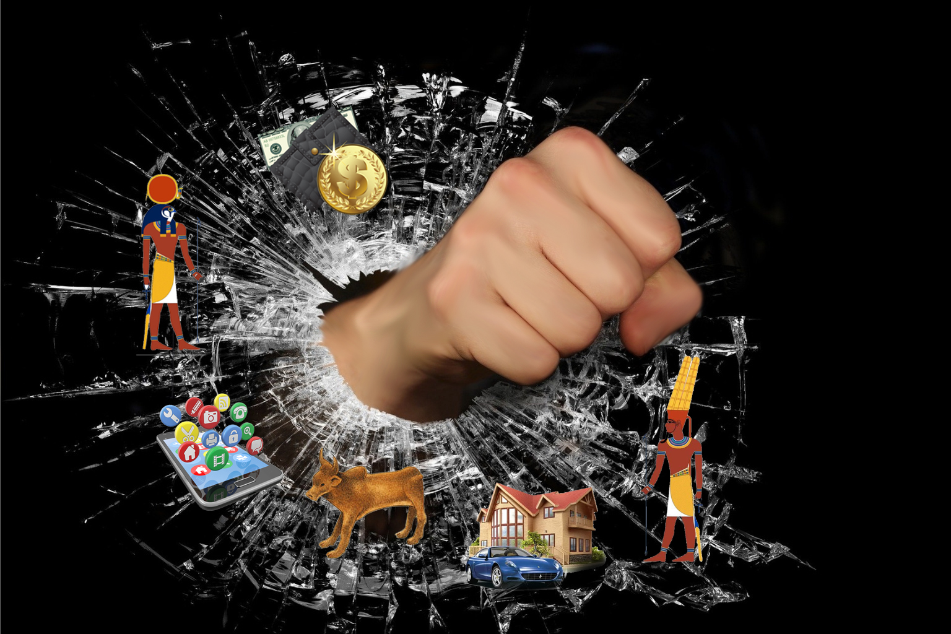
Kořen tohoto slova znamená "červenat se velmi intenzivně", kvůli hlubokému citu, jako je láska, žárlivost nebo hněv. Pouze Bůh je hoden uctívání. Netoleruje uctívání nikoho jiného než sebe. Bůh odmítá sdílet svou slávu s modlami. Odmítá uctívání a službu rozděleného srdce.
Nezobrazíš si Boha zpodobením ničeho, co je nahoře na nebi, dole na zemi, nebo ve vodách pod zemí. Nebudeš se ničemu takovému klanět ani tomu sloužit. Já jsem Hospodin, tvůj Bůh, Bůh žárlive milující. Stíhám vinu otců na synech do třetího i čtvrtého pokolení těch, kteří mě nenávidí, ale prokazuji milosrdenství tisícům pokolení těch, kteří mě milují a má přikázání zachovávají. 2. Mojžíšova 20,4-6
Nebudeš se klanět jinému bohu, protože Hospodin, jehož jméno je Žárlivý, je Bůh žárlivě milující. 2. Mojžíšova 34,14
Na posvátných návrších ho uráželi, svými modlami ho podnítili k žárlivosti. Žalm 78,58

Slide 20
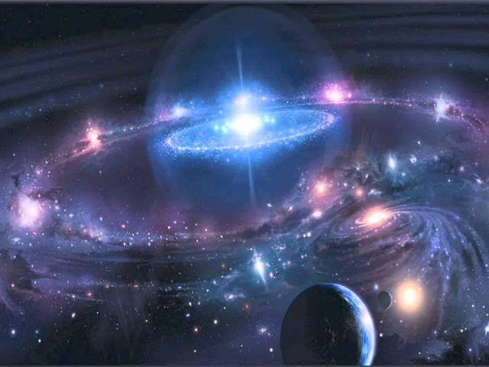
Na počátku stvořil Bůh nebe a zemi. 1. Mojžíšova 1,1
Blaze tomu, kdo má ku pomoci Boha Jákobova, kdo s nadějí vzhlíží k Hospodinu, svému Bohu, jenž učinil nebesa i zemi s mořem a vším, co k nim patří, jenž navěky uchovává věrnost. Žalm 146,5.6
Hle, já tvořím nová nebesa a novou zemi. Věci minulé nebudou připomínány, nevstoupí na mysl. Izajáš 65,17
Svou moudrostí a dokonalým poznáním Bůh stvořil vše, co existuje tak, aby to odráželo Jeho slávu.
Ty, Hospodine, jsi ten jediný, ty jsi učinil nebe, nebesa nebes a všechen jejich zástup, zemi i vše, co je na ní, moře i vše, co je v nich. Sám to všechno zachováváš při životě a nebeské zástupy se ti klanějí. Nehemjáš 9,6
Vězte, Hospodin je Bůh, on nás učinil, a ne my sami sebe, jsme jeho lid, ovce, které pase. Žalm 100,3
Toto praví Bůh, Hospodin, který stvořil nebesa a roztáhl je, zemi překlenul i s tím, co na ní vzchází, jenž dává dech lidu na ní a ducha těm, kdo po ní chodíí. Izajáš 42,5

Slide 21
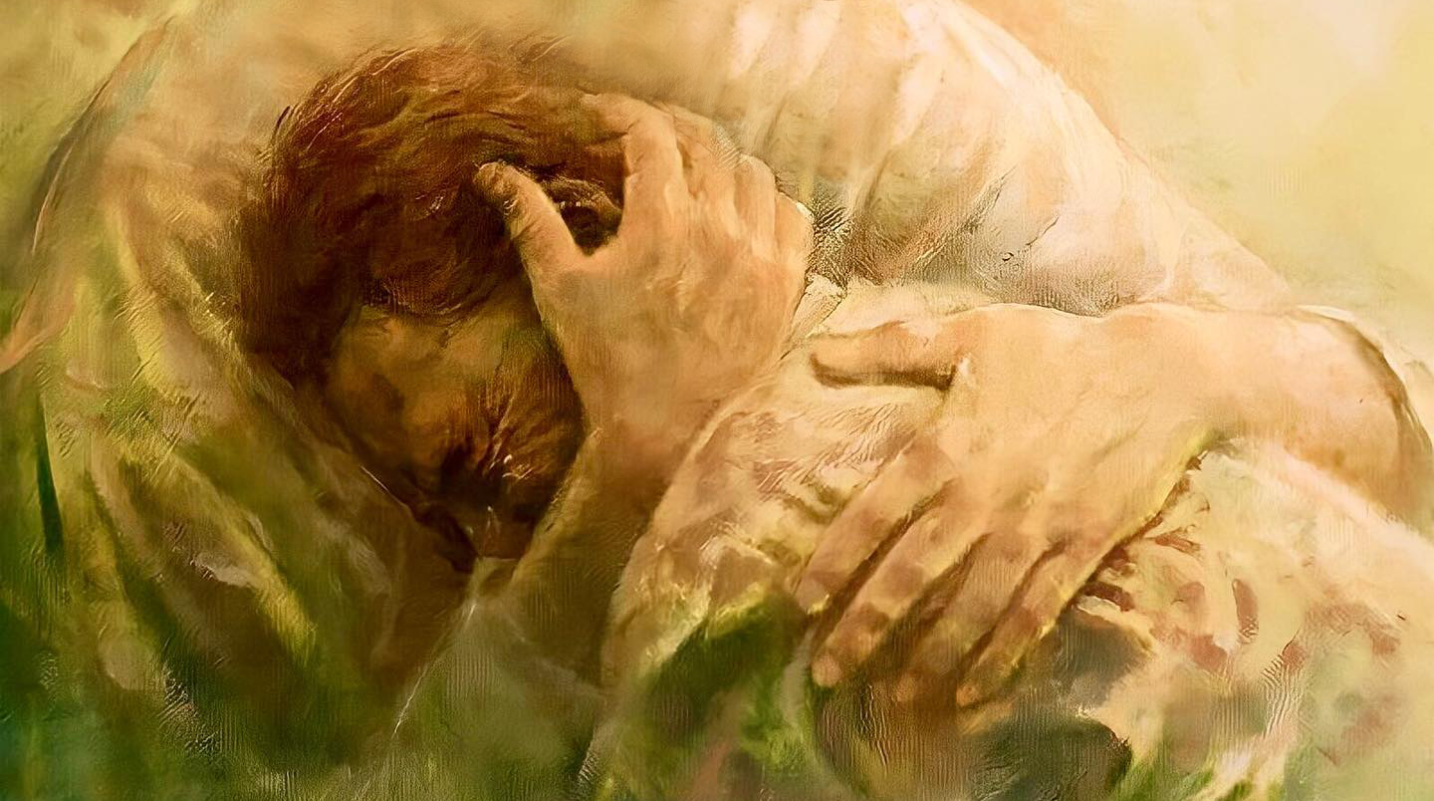
Bůh zmírňuje naše trápení a strasti. Když se cítíme smutní nebo ustaraní, požádejte Ho, aby nás utěšil. Udělá to tím, že nám dá pokoj, klid a vše, co potřebujeme.
Pochválen buď Bůh a Otec našeho Pána Ježíše Krista, Otec milosrdenství a Bůh veškeré útěchy! On nás potěšuje v kjaždém soužení, abychom i my mohli těšit ty, kteří jsou v jakékoli tísni, srou útěchou, jaké se nám samým dostává od Boha. 2. list Korintským 1,3.4
Já, já jsem váš utěšitel. Proč se tedy bojíš člověka, jenž umírá, lidského syna, který je jak tráva? Zapomínáš na Hospodina, který tě stvořil, který roztáhl nebesa a položil základy země. Proč máš neustále, po všechny dny, strach ze vzteku utiskovatele, který ti chystá zkázu? Kde je ten utiskovatel i se svým vztekem? Brzy se spoutanému otevře žalář; nezemře v jámě, ani chléb mu nebude scházet. Já, Hospodin, tvůj Bůh, vzdouvám moře, až jeho vlny hučí. Izajáš 51,12-15
Viděl jsem jeho cesty; vyléčím jej však a povedu, vrátím potěšení jemu a těm, kdo s ním truchlí. Izajáš 57,18
Když v mém nitru roste neklid, naplní mě útěcha tvá potěšením. Žalm 94,19

Slide 22
Bůh se přirovnává k pastýři, který pečuje o své ovce, včetně jejich ochrany před nepřáteli a před vnitřními i vnějšími nebezpečími. Je ochoten nás chránit fyzicky, duševně i duchovně.
Všechna Boží řeč je protříbená, on je štítem těch, kteří se k němu utíkají. Přísloví 30,5
Hospodin je dobrý, je záštitou v den soužení, zná se k těm, kteří se k němu utíkají. Nahum 1,7
Nikdo není svatý mimo Hospodina, není nikoho krom tebe, nikdo není skálou jako náš Bůh. 1. kniha Samuelova 2,2
Ze všech stran jsi mi však, Hospodine, štítem, tys má sláva, ty mi zvedáš hlavu. Žalm 3,4

Slide 23
Hebrejské slovo pro "mír" je Šalom, což znamená mír, klid a bezpečí. Bůh ukazuje tuto vlastnost tím, že uzavírá mírovou smlouvu s námi, svými nepřáteli. Tím, že jsme uvěřili v Ježíše, jsme se smířili s Bohem skrze krev Ježíše Krista. Můžeme odpočívat s důvěrou, že On je náš pokoj a není se čeho bát.
A pokoj Boží, převyšující každé pomyšlení, bude střežit vaše srdce i mysl v Kristu Ježíši. list Filipským 4,7
Stvoření opírající se o tebe chráníš pokojem, pokojem, neboť v tebe doufá. Izajáš 26,3
Sám Pán pokoje ať vám uděluje vždy dává pokoj vždycky a ve všem. Pán se všemi vámi. 2. list Tesalonickým 3,16

Slide 24
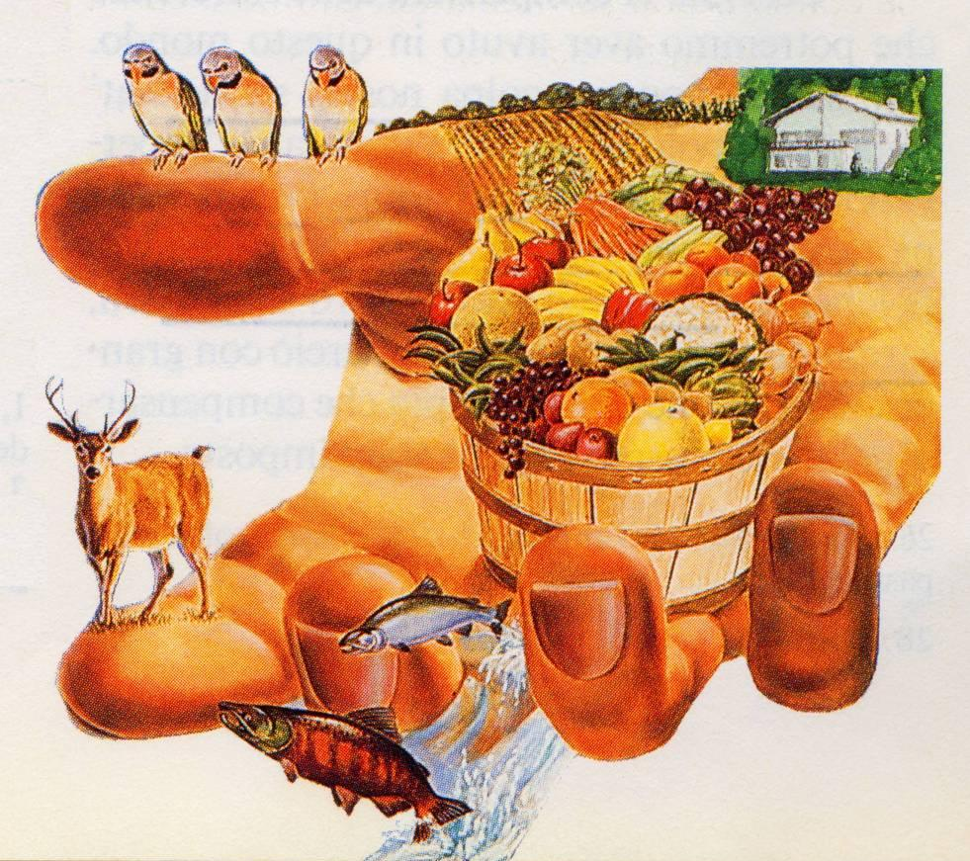
Bůh má moc zahrnout vás všemi dary své milosti, abyste vždycky měli dostatek všeho, col potřebujete, a ještě vám přebývalo pro každé dobré dílo. 2. list Korintským 9,8
Můj Bůh vám dá všechno co potřebujete, podle svého bohatství v slávě v Kristu Ježíši. list Filipským 4,19
Bůh ví, co potřebujeme materiálně i duchovně, a postaral se o všechny naše potřeby. V minulosti nám poskytovala to, co jsme potřebovali, a poskytne nám to i v současnosti i v budoucnosti. Bůh touží uspokojit všechny potřeby svých milovaných. Zeptejte se ho, dá vám to, co potřebujete.
On neušetřil svého vlastního Syna, ale za nás za všecky jej vydal; jak by nám spolu s ním nedaroval všecko? list Římanům 8,32
Otvíráš svou ruku a ve své přízni sytíš všechno, co žije. Žalm 145,16

Slide 25
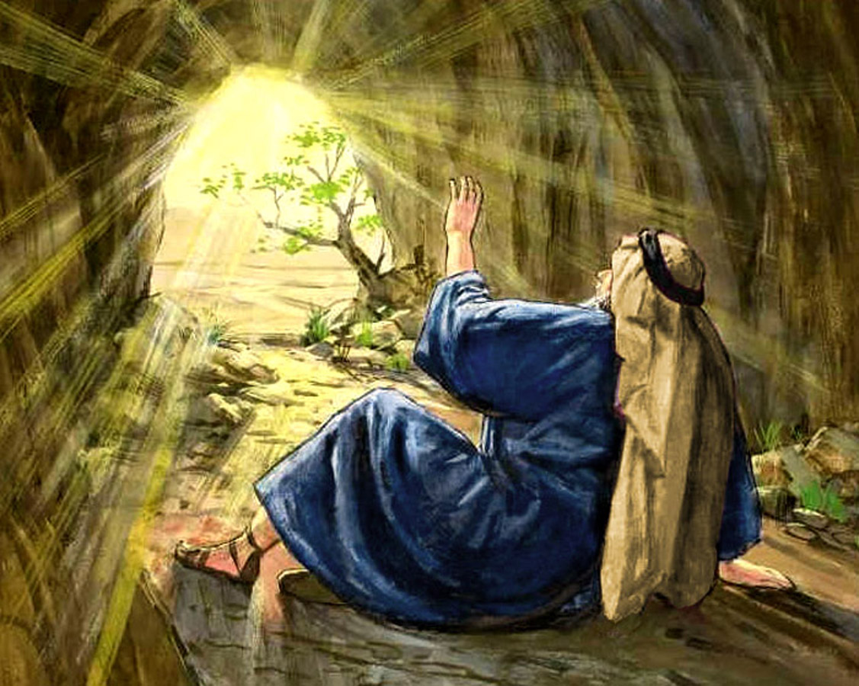
Podstatou Boha je být laskavý, laskavý, sladký, jemný v rozhovorech a srdečný v jednání. Bůh je příjemný, laskavý a příjemný, když s námi jedná, i když si to nezasloužíme.
Milosrdný a milostivý je hospodin, pomalý k hněvu a veliký v milosrdenství. Nebude bojovat věčně, ani nebude navždy udržovat hněv. Neučinil nám podle našich nepravostí, ani nám neodplatil podle našich hříchů. Žalm 103,8-10
Po zemětřesení oheň, ale Hospodin ani v tom ohni nebyl. Po ohni hlas tichý, jemný. … Tu mu hlas pravil: „Co tu chceš, Eliáši?“ 1. Královská 19,12.13
Budou šířit vše, co připomíná tvoji velkou dobrotivost, budou jásat, jak jsi spravedlivý. Žalm 145,7
“Jak bych nevěřil, že budu hledět na Hospodinovu dobrotivost v zemi živých!” Žalm 27,13.

Slide 26
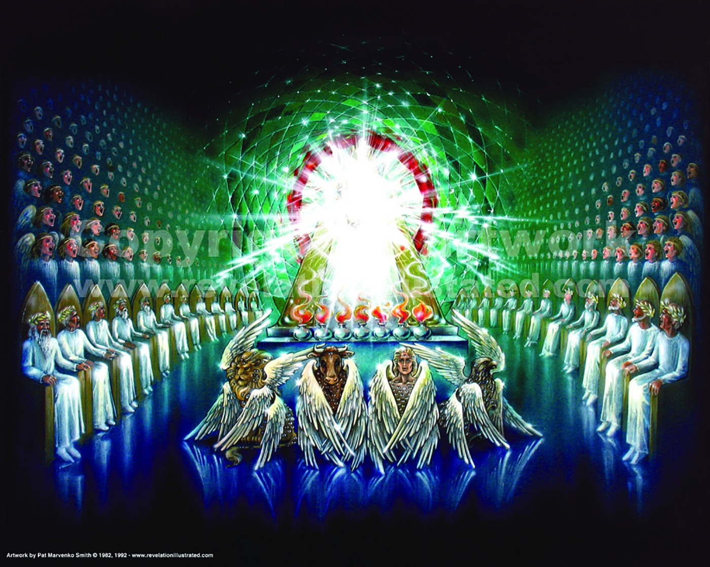
Nemáme důvod zpochybňovat Boží slovo jen proto, že nedo-kážeme porozumět všem tajemstvím jeho prozřetelnosti. Vždyť i v přírodě jsme stále obklopeni divy, které přesahují možnosti našeho chápání. Nemělo by tedy pro nás být pře-kvapením, když i v duchovním světě nacházíme tajemství, která nedokážeme pochopit. Problém spočívá jen ve slabosti a omezenosti lidského myšlení.
Žádný smrtelný člověk nedokáže plně pochopit povahu a dílo nekonečného Boha. Není možno jej objevit studiem a bádá-ním. Tato svatá bytost musí zůstat zahalena tajemstvím pro vzdělané i prosté. Ale i když si uvědomujeme, že “oblak a mrákota jsou kolem něho”, přesto můžeme vědět, že “spra-vedlnost a právo jsou pilíře jeho trůnu” Žalm 97,2. Jeho jednání s námi dokážeme pochopit jen natolik, nakolik jsme schopni postřehnout jeho bezmeznou milost spojenou s ne-konečnou mocí. Můžeme porozumět jen těm jeho záměrům, které jsme schopni pochopit. Ve všem ostatním smíme důvě-řovat ruce, která je všemocná, a srdci, které je plné lásky. EGW: Výchova strana 101
Nepřestávejte objevovat úžasného Boha, kterého máme.

